Slide 1

SEMINARIO · ANTIGUO TESTAMENTO
Lección 135: Jeremías 36
¿Me lo decís de verdad?
Caso 1
Caso 2
Tenés restos de comida entre los dientes… y un amigo lo ve.
Te invitaron a una fiesta… y tu amigo sabe que va a haber actividades inapropiadas.
Para pensar juntos:
¿Qué haría alguien que de verdad se preocupa por vos? ¿Qué pasa si te lo dice… y qué pasa si se queda callado?
El Padre Celestial y Jesucristo ven lo que nosotros no vemos… y nos hablan por medio de las Escrituras.
2 Nefi 32:3 · Doctrina y Convenios 1:37–38
NOTAS DEL ORADOR
"Un amigo verdadero nos dice la verdad aunque sea incómoda, porque le importamos. El Señor hace lo mismo: por medio de las Escrituras nos avisa lo que no vemos y nos invita a volver a Él."

Slide 2

PROPÓSITO DE LAS ESCRITURAS
Jeremías 36:2–3
¿Para qué escribió Dios Su palabra?
Jeremías 36:2–3
[PEGAR TEXTO LITERAL COMPLETO DE JEREMÍAS 36:2–3 DESDE LA BIBLIOTECA DEL EVANGELIO]
Las Escrituras nos ayudan a volvernos al Señor y recibir Su perdón.
2 Timoteo 3:16
Alma 37:8
Helamán 15:7
¿Qué quería el Señor para el pueblo de Judá?
¿Cómo te ayudan hoy las Escrituras a volverte a Él?
NOTAS DEL ORADOR
Invitar a los alumnos a marcar en Jeremías 36:3 las frases sobre volverse del mal camino y sobre el perdón, y a escribir el principio al margen. Preguntar: "¿Qué están aprendiendo? ¿Qué preguntas tienen sobre lo que leyeron?"

Slide 3




HISTORIA DE JEREMÍAS 36
Aceptar vs. Rechazar
El rey y el rollo
1. Jeremías dicta
2. Baruc escribe
3. El rey quema
4. Se escribe otra vez
Las palabras del Señor (36:4)
Lee al pueblo con valor (36:8–10)
Corta y quema el rollo (36:23–24)
Mandato de Dios (36:28, 32)
La palabra de Dios no se puede destruir.
REY JOACIM
BARUC
• Oyó la palabra y la quemó (36:23)
• Escribió y leyó con valor (36:8)
• No tuvo temor (36:24)
• Fue fiel aunque era peligroso
• Terminó cautivo (22:18–19)
• Fue protegido y bendecido (45:5)
¿Por qué creés que el rey reaccionó así?
NOTAS DEL ORADOR
Leer juntos Jeremías 36:20–25. Mencionar que algunos príncipes le rogaron al rey que no quemara el rollo (36:25). Actividad opcional: en grupos de tres, cada uno es un "príncipe" y prepara qué le diría al rey sobre cómo las Escrituras podrían bendecir su vida. Preguntar: "¿En qué situación de hoy un joven necesitaría escuchar eso?"

Slide 4

CONEXIÓN CULTURAL Y ESPIRITUAL
Música & Corazón
¿Oís… o escuchás?
“The Sound of Silence”
LA CANCIÓN
JEREMÍAS 36
Disturbed (2015)
• Oyen pero no escuchan
• El rey oyó la palabra y no se conmovió (36:24)
De qué habla: gente que oye pero no escucha, que ignora un mensaje importante y que adora lo que fabricó con sus propias manos.
• Un mensaje que nadie atiende
• Adoran lo que ellos mismos hicieron
• Las advertencias del Señor por medio de Jeremías
• Judá adoraba ídolos en vez de volverse al Señor
"¿Hay momentos en que leés las Escrituras… pero no las escuchás de verdad?"
NOTAS DEL ORADOR
"El rey Joacim oyó cada palabra del rollo, pero no la escuchó con el corazón. Nosotros también podemos leer sin escuchar. La diferencia está en leer con el deseo de volvernos al Señor."

Slide 5
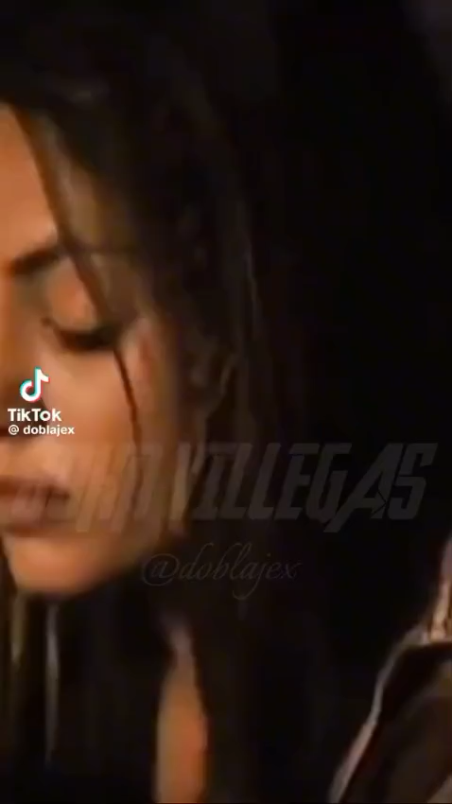
LA PALABRA EN EL CORAZÓN
Cine & Escenas
La palabra que nadie pudo quemar
[VIDEO: El libro de Eli, escena final en Alcatraz]
EL LIBRO DE ELI
JEREMÍAS
• Eli dicta y otro escribe
• Jeremías dictaba y Baruc escribía (36:4, 32)
La escena: Eli llega a Alcatraz, donde reconstruyen la biblioteca de la humanidad. Ahí se revela que es ciego y que había memorizado la Biblia entera. La dicta palabra por palabra mientras un hombre la escribe para volver a imprimirla.
• El villano tenía el libro y no podía leerlo
• El rey tuvo el rollo y no lo recibió
• La Biblia se vuelve a escribir
• "Vuelve a tomar otro rollo y escribe…" (36:28)
• Eli llevaba la palabra en el corazón
• "Escribiré Mi ley en su corazón" (Jeremías 31:33)
"Si te quitaran tus Escrituras, ¿cuánto de la palabra de Dios llevarías en el corazón?"
NOTAS DEL ORADOR
"Eli no necesitaba el libro físico, porque la palabra ya estaba en su corazón. Eso conecta con la clase anterior: el Señor quiere escribir Su ley en nosotros. Y como en Jeremías 36, aunque alguien intente destruir la palabra de Dios, el Señor siempre la preserva."

Slide 6
APLICACIÓN PERSONAL
Compromiso & Testimonio
¿Cómo estudio la palabra de Dios?
Élder D. Todd Christofferson
Presidente Russell M. Nelson
[PEGAR TEXTO LITERAL DE LA CITA DEL ÉLDER CHRISTOFFERSON QUE APARECE EN LA LECCIÓN 135 (“La bendición de las Escrituras”, Liahona, mayo de 2010, pág. 33)]
“cada día tomarán mejores decisiones”
[PEGAR TEXTO LITERAL COMPLETO DE LA PROMESA DEL PRESIDENTE NELSON QUE APARECE EN LA LECCIÓN 135]
Las Escrituras iluminan el error y nos llevan al arrepentimiento.
Desafío de la semana:
"Revisá tu meta personal de estudio y elegí UNA forma concreta de estudiar para acercarte a Jesucristo, no solo para cumplir."
El rey quemó el rollo… pero Dios volvió a escribirlo. Su palabra sigue esperándote.
NOTAS DEL ORADOR
Dar tiempo para meditar o escribir en el diario de estudio. Invitar a voluntarios a compartir cómo las Escrituras los ayudaron a volverse a Jesucristo. Opcional: mostrar el video del presidente Nelson The Scriptures Teach Us About Jesus Christ (1 minuto). Cerrar con testimonio personal.

